Slide 1


Editor de Planilhas: Organização e Fórmulas
Domine o processamento de dados e cálculos operacionais no ambiente profissional.

Slide 2

O Poder Invisível dos Dados
Você sabia que um simples erro em uma única célula de planilha já gerou um prejuízo de mais de seis bilhões de dólares em um banco internacional? Como pequenas fórmulas decidem o destino de empresas inteiras?

Slide 3
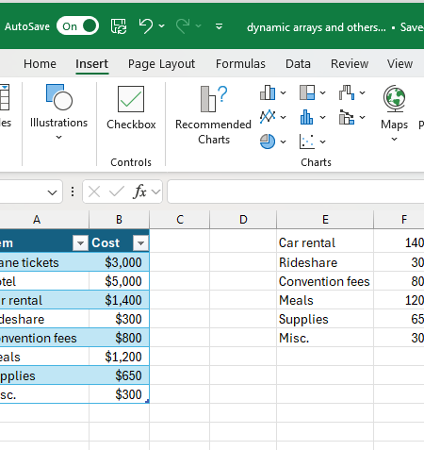
Objetivos da Aula
METAS
Ao término desta aula, você será capaz de:
Estruturar e formatar tabelas operacionais identificando endereços e tipos de dados.
Aplicar fórmulas e funções matemáticas, estatísticas e lógicas para automatizar análises.
Organizar, filtrar e exportar dados com segurança para tomada de decisões técnicas.

Slide 4

Recapitulação: Textos Técnicos
REVISÃO
Na aula anterior, estudamos redação técnica e empresarial:
Objetividade e Clareza: eliminar ambiguidades no memorando e relatório.
Estruturação ABNT: padronização formal e hierarquia de títulos.
Transição de Dados: relatórios técnicos frequentemente dependem de quadros e tabelas para sustentar conclusões com fatos mensuráveis.

Slide 5

Quiz: Revisão de Redação Técnica
Pergunta 1:
Qual é a principal função de um memorando no ambiente de trabalho?
Pergunta 2:
Por que relatórios técnicos exigem linguagem denotativa e objetiva?
Pergunta 3:
Como tabelas e dados complementam a escrita de relatórios técnicos?

Slide 6
Quiz: Revisão de Redação Técnica
✅
Resposta 1:
Promover a comunicação interna ágil entre setores da mesma instituição.
Resposta 2:
Para transmitir fatos e dados sem ambiguidades ou interpretações pessoais.
Resposta 3:
Fornecendo evidências quantitativas claras para validar as análises do documento.

Slide 7




Vocabulário Essencial da Planilha
Fórmula: Expressão definida pelo usuário, iniciada com '=' para cálculos.
Filtro: Ferramenta que exibe registros conforme parâmetros definidos.
Célula: Interseção de linha e coluna, identificada por coordenadas únicas.
Função: Comando predefinido que processa cálculos complexos automaticamente.

Slide 8
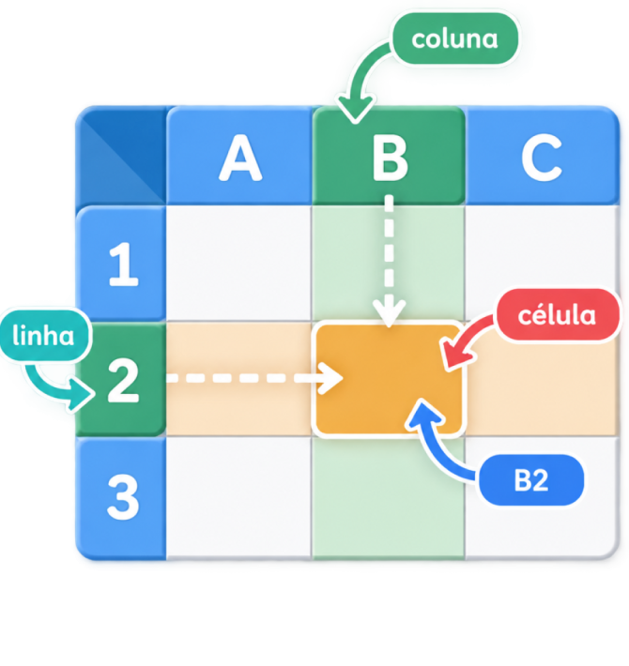
Anatomia da Planilha: Linhas e Colunas
Estrutura Bidimensional
Dados organizados em matriz ortogonal:
Colunas: letras (A, B, C... Z, AA...).
Linhas: números (1, 2, 3...).
Célula: intersecção de linha e coluna, definindo coordenada fixa.
🔑
Ponto-chave
Letra-número define o endereço único de cada dado.

Slide 9
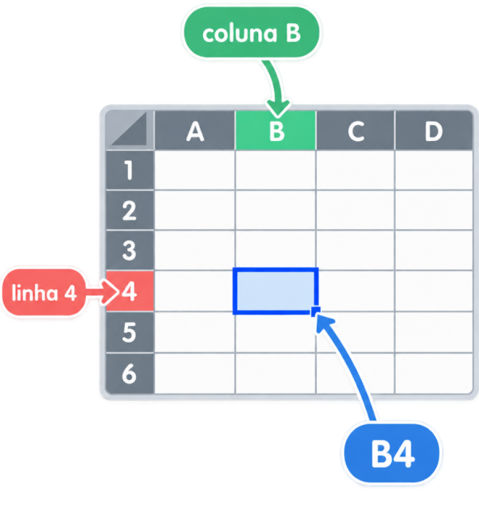
Endereçamento de Células
Coordenadas Alfanuméricas
O endereço absoluto ou relativo de uma célula sempre coloca a letra da coluna antes do número da linha.
Célula B4: coluna B, linha 4.
Célula D12: coluna D, linha 12.
Intervalo B2:B10: seleciona todas as células contínuas entre B2 e B10.
⚠️
Atenção
Nunca inverta a ordem: referências como 4B ou 12D causam erro de sintaxe no software.

Slide 10
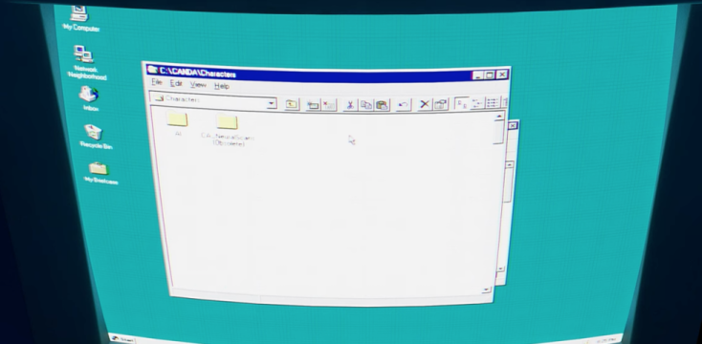

Tipologia de Dados
Texto (Alfanumérico)
Utilizado para descrições, códigos e nomes. O alinhamento padrão é à esquerda e não permite cálculos matemáticos diretos.
Valores Numéricos
Quantidades e medidas. Alinham-se por padrão à direita, permitindo operações aritméticas e ordenações lógicas.

Slide 11

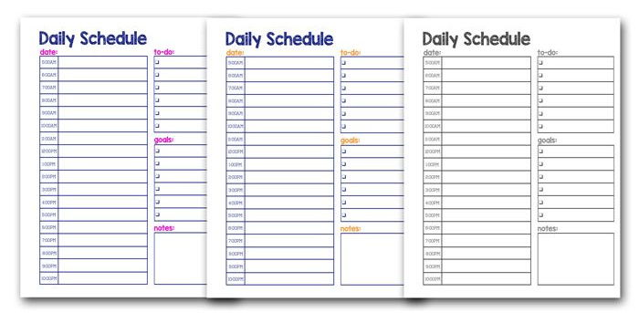
Formatos Especiais: Moeda e Data
Formato Moeda
Aplica o símbolo monetário (ex.: R$) e duas casas decimais fixas, garantindo rigor em cálculos financeiros e contábeis.
Formato Data e Hora
Armazena datas como números seriais de base temporal, permitindo calcular prazos decorridos subtraindo uma data da outra.

Slide 12
Checagem: Tipos e Endereçamento
Qual das alternativas representa corretamente o endereço da célula na terceira coluna e quinta linha, e o alinhamento padrão de números?
1.
Célula C5; alinhamento padrão à direita.
2.
Célula E3; alinhamento padrão à direita.
3.
Célula C5; alinhamento padrão centralizado.
4.
Célula 5C; alinhamento padrão à esquerda.

Slide 13
Checagem: Tipos e Endereçamento
✅
Qual das alternativas representa corretamente o endereço da célula na terceira coluna e quinta linha, e o alinhamento padrão de números?
✓
1.
Célula C5; alinhamento padrão à direita.
2.
Célula E3; alinhamento padrão à direita.
3.
Célula C5; alinhamento padrão centralizado.
4.
Célula 5C; alinhamento padrão à esquerda.

Slide 14
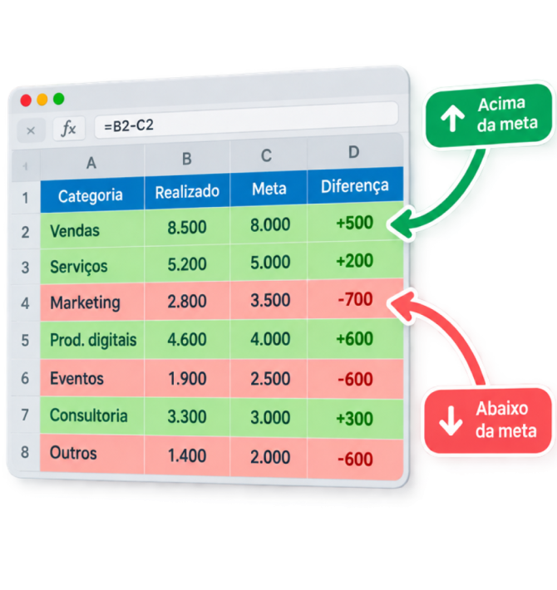
Formatação Condicional Estratégica
DESTAQUE
Análise Visual Imediata
A formatação condicional altera a aparência da célula (cor de fundo, fonte ou borda) de acordo com regras pré-estabelecidas.
Identificação de gargalos: destacar em vermelho despesas acima do orçado.
Metas atingidas: preencher em verde receitas que superaram a projeção.
Escalas de cor: visualizar gradientes de estoque baixo a alto.

Slide 15
Operadores Matemáticos Básicos
Toda fórmula no editor de planilhas deve começar obrigatoriamente com o sinal de igualdade (). Os operadores básicos são:
Aritmética Fundamental
Adição ():
Subtração ():
Realizam operações diretas entre valores numéricos ou referências.
Multiplicação e Divisão
Multiplicação ():
Divisão ():
Potenciação (): calcula potências exponenciais.
🧠
Lembre-se
A ordem de precedência respeita a matemática: multiplicações e divisões ocorrem antes de somas e subtrações.

Slide 16
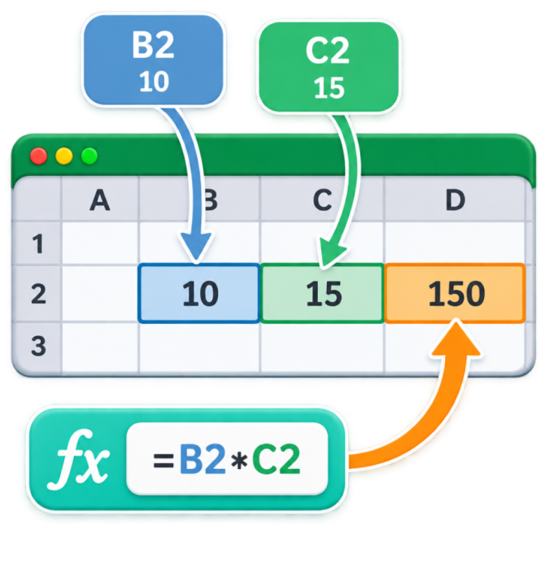
Construção de Fórmulas Dinâmicas
Referências vs. Constantes
Sempre utilize o endereço das células em vez de valores fixos digitados.
Modo Incorreto: (valor estático que não atualiza).
Modo Correto: (recalcula instantaneamente se a quantidade ou preço unitário mudar).
O uso de referências garante dinamismo, auditoria limpa e minimiza retrabalho operacional.

Slide 17
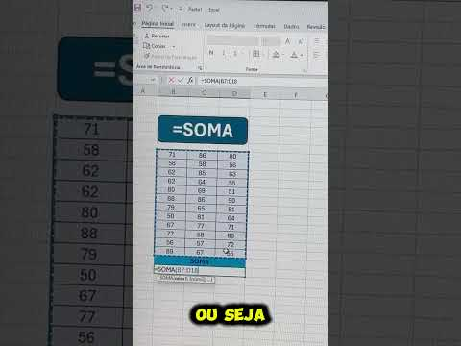
Vídeo: Primeiras Fórmulas no Excel
Use operadores, SOMA, MÉDIA, CONT.SE e SE.

Slide 18

Funções Fundamentais: SOMA e MÉDIA
FUNÇÕES
Automação Estatística
Funções processam intervalos sem somar células manualmente:
: soma todos os 50 valores do intervalo.
: calcula a média aritmética das entradas.
🧠
Lembre-se
Dois pontos () definem intervalo. Ponto e vírgula () separa argumentos.

Slide 19
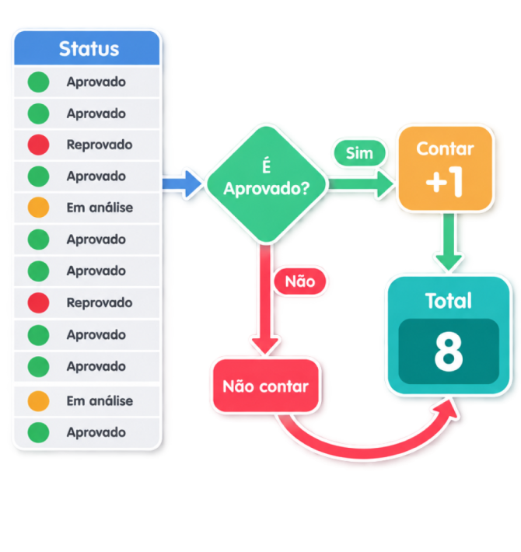
Função de Contagem: CONT.SE
FUNÇÕES
Contagem Baseada em Critérios
A função conta quantas células de um intervalo atendem a uma condição exata:
Sintaxe:
Exemplo de RH: conta quantos candidatos passaram.
Exemplo de Estoque: identifica quantos itens atingiram nível crítico de reposição.

Slide 20
Tomada de Decisão: Função Lógica SE
A função testa uma condição lógica e retorna um valor se o resultado for verdadeiro, ou outro valor se for falso.
Estrutura da Sintaxe
Teste lógico: comparação ().
Verdadeiro: ação ou texto se cumprir.
Falso: ação ou texto alternativo.
Aplicação Prática
Se o volume vendido em D2 for maior ou igual a 1000, registra aprovação; caso contrário, alerta sobre desempenho insuficiente.
⚠️
Atenção
Textos dentro de fórmulas devem sempre estar entre aspas duplas, como "Aprovado".

Slide 21
Verificação: Sintaxe da Função SE
Na função =SE(B2>50; B2*1,1; B2), se a célula B2 contiver o valor 60, o resultado retornado será 60.
👍 VERDADEIRO
👎 FALSO
🤔 Prepare-se para explicar o seu raciocínio.

Slide 22
Verificação: Sintaxe da Função SE
✅
Na função =SE(B2>50; B2*1,1; B2), se a célula B2 contiver o valor 60, o resultado retornado será 60.
✓
👍 VERDADEIRO
👎 FALSO
🔑
Por que é isso?
Como 60 é maior que 50, o teste lógico é verdadeiro e aplica o cálculo B2*1,1, resultando em 66.

Slide 23
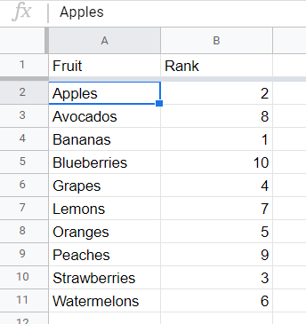
Classificação Alfabética e Numérica
ORGANIZAÇÃO
Ordenação de Dados
Reorganiza o fluxo visual sem excluir registros:
Crescente (A-Z, 1-10): Nomes ou datas.
Decrescente (Z-A, 10-1): Maiores valores no topo.
⚠️
Atenção
Inclua toda a tabela: evite separar nomes de seus valores.

Slide 24
Filtros Simples e Avançados
A ferramenta Filtro permite isolar subconjuntos de registros sem modificar permanentemente a base de dados original.
Filtro por Seleção
Adiciona menus suspensos aos cabeçalhos da tabela. Permite marcar ou desmarcar categorias específicas, como selecionar apenas pedidos da 'Região Sul'.
Filtros Numéricos
Possibilita buscas com critérios avançados, como valores 'Maiores que', 'Entre intervalo' ou '10 Primeiros', agilizando diagnósticos de auditoria.
🔑
Ponto-chave
Linhas filtradas não são apagadas; ficam apenas temporariamente ocultas na visualização.

Slide 25
Ordem: Aplicação de Filtros em Tabela
Qual é a sequência correta de procedimentos para filtrar os maiores gastos em uma base de dados?
Clicar na seta suspensa da coluna referente a Gastos.
Ativar o comando Filtro na guia Dados da planilha.
Selecionar a linha de cabeçalho da tabela de dados.
Configurar a condição de filtro numérico para valores acima da média.

Slide 26
Ordem: Aplicação de Filtros em Tabela
✅
Qual é a sequência correta de procedimentos para filtrar os maiores gastos em uma base de dados?
1
Selecionar a linha de cabeçalho da tabela de dados.
2
Ativar o comando Filtro na guia Dados da planilha.
3
Clicar na seta suspensa da coluna referente a Gastos.
4
Configurar a condição de filtro numérico para valores acima da média.

Slide 27
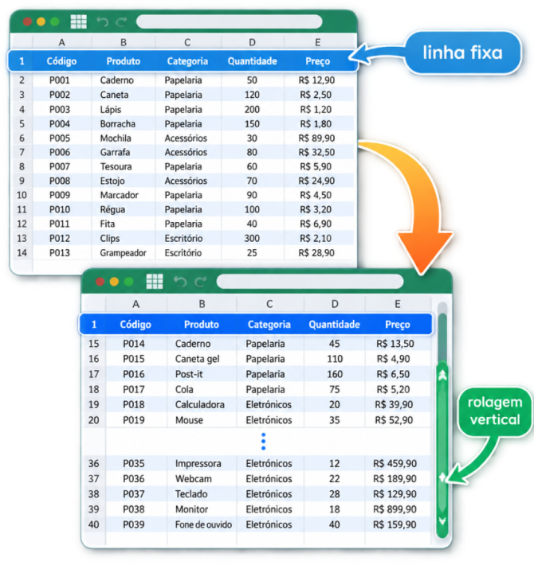
Congelamento de Painéis
ORGANIZAÇÃO
Navegabilidade em Grandes Tabelas
Ao rolar tabelas com centenas de linhas, perde-se a visibilidade do título de cada coluna.
Congelar Linha Superior: mantém os cabeçalhos fixos no topo durante a rolagem vertical.
Congelar Primeira Coluna: mantém códigos ou nomes fixos à esquerda durante a navegação horizontal.
Essencial para conferência rápida de dados sem risco de equívoco analítico.

Slide 28

Segurança e Proteção de Células
SEGURANÇA
Integridade Operacional
Planilhas compartilhadas em equipes sofrem riscos de alterações acidentais em fórmulas mestras.
Bloqueio de Fórmulas: trava as células com cálculos matemáticos para impedir edições indevidas.
Desbloqueio de Input: deixa abertas apenas as células destinadas à digitação de dados novos.
Proteção da Planilha: define senha para evitar exclusão de abas e formatos.

Slide 29
Checagem: Recursos de Produtividade
Quais das afirmações a seguir sobre visualização e segurança de planilhas são verdadeiras? (Mais de uma está correta)
1.
Proteger uma planilha apaga automaticamente o histórico de preenchimento.
2.
O bloqueio de células protege fórmulas críticas contra edições involuntárias de outros usuários.
3.
Filtrar dados exclui permanentemente do disco as linhas que não cumprem o critério.
4.
O congelamento de painéis fixa linhas ou colunas para mantê-las visíveis durante a navegação.

Slide 30
Checagem: Recursos de Produtividade
✅
Quais das afirmações a seguir sobre visualização e segurança de planilhas são verdadeiras? (Mais de uma está correta)
1.
Proteger uma planilha apaga automaticamente o histórico de preenchimento.
✓
2.
O bloqueio de células protege fórmulas críticas contra edições involuntárias de outros usuários.
3.
Filtrar dados exclui permanentemente do disco as linhas que não cumprem o critério.
✓
4.
O congelamento de painéis fixa linhas ou colunas para mantê-las visíveis durante a navegação.

Slide 31
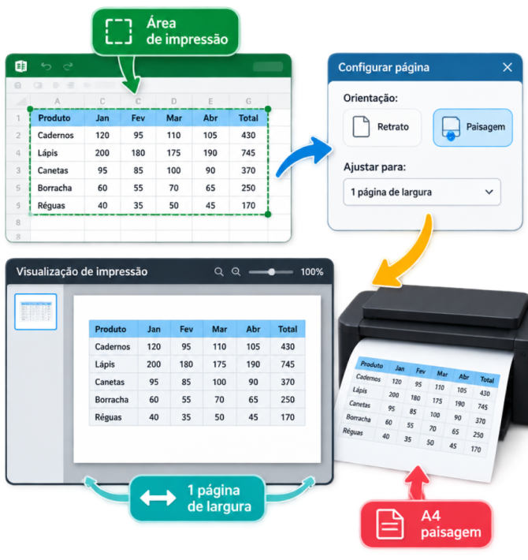
Área de Impressão e Enquadramento
FINALIZAÇÃO
Adequação para Exportação Física
Imprimir planilhas sem configuração gera documentos cortados e ilegíveis:
Definir Área de Impressão: delimita exatamente o intervalo relevante de dados a ser impresso.
Ajustar para 1 Página de Largura: comprime as colunas para que caibam horizontalmente sem divisão de tabelas.
Orientação Paisagem: recomendada para tabelas com mais de cinco colunas.

Slide 32
Estruturação de Cabeçalho e Rodapé
Para relatórios corporativos impressos ou em PDF, elementos de identificação são obrigatórios para auditoria técnica.
Cabeçalho Técnico
Nome da organização e setor responsável.
Título formal do relatório gerencial.
Versão do documento e status de revisão.
Rodapé e Rastreabilidade
Numeração de páginas no padrão 'Página X de Y'.
Data e hora da extração dos dados.
Identificação do responsável técnico pela planilha.
🧠
Lembre-se
Repetir linhas no topo em 'Configurar Página' assegura que o cabeçalho surja em todas as folhas impressas.

Slide 33
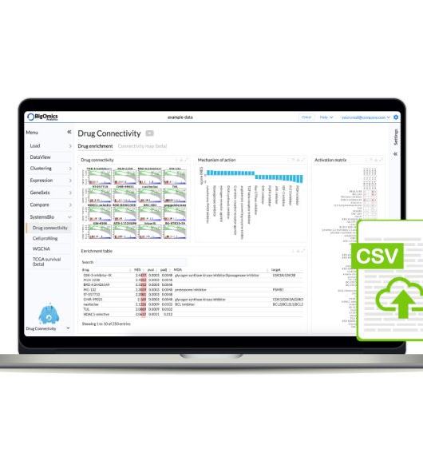
Importação e Exportação em CSV
INTEROPERABILIDADE
O Padrão Universal CSV
O formato CSV (Comma-Separated Values) é o padrão industrial para transferir grandes volumes de dados entre bancos de dados, ERPs e planilhas.
Estrutura: texto puro onde cada linha é um registro e cada coluna é separada por vírgula ou ponto e vírgula.
Leveza: arquivos extremamente compactos e compatíveis com qualquer sistema operacional.

Slide 34
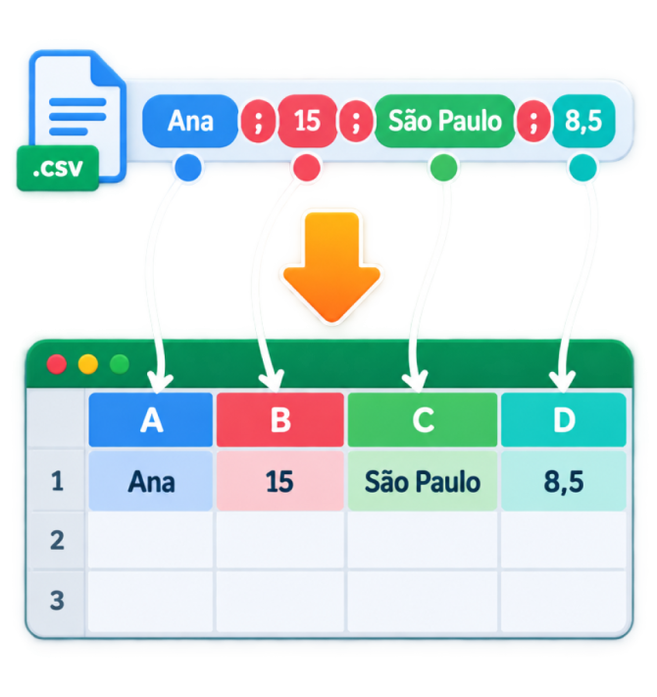
Cuidados na Abertura de Arquivos CSV
INTEROPERABILIDADE
Prevenção de Erros de Leitura
No Brasil, a vírgula é o decimal oficial, gerando conflitos na importação:
Separador: sistemas locais usam ponto e vírgula () para separar colunas.
Codificação: use UTF-8 para evitar erros em caracteres com acentuação.
Assistente: defina delimitadores corretos para evitar dados na coluna A.

Slide 35
Associação de Termos Técnicos
Relacione as palavras com as definições
Função
Interseção única entre linha e coluna onde dados são armazenados.
Filtro
Mecanismo de seleção para exibir apenas registros que atendem a regras prévias.
Célula
Rotina interna automatizada que executa cálculos estatísticos ou lógicos padronizados.
Fórmula
Expressão iniciada com igualdade criada pelo usuário para operações personalizadas.

Slide 36
Associação de Termos Técnicos
✅
Relacione as palavras com as definições
Função
Interseção única entre linha e coluna onde dados são armazenados.
A
Filtro
Mecanismo de seleção para exibir apenas registros que atendem a regras prévias.
B
Célula
Rotina interna automatizada que executa cálculos estatísticos ou lógicos padronizados.
C
Fórmula
Expressão iniciada com igualdade criada pelo usuário para operações personalizadas.
D

Slide 37

Oficina Prática: Controle Orçamentário
PROJETO
Cenário Operacional
Como técnico de laboratório escolar com orçamento semestral de R$ 15.000,00, crie uma planilha de controle.
Registre equipamentos, quantidades, valores unitários, totais e saldo. Use fórmulas para alertar estoques críticos e gastos acima do limite.

Slide 38
Passo a Passo da Construção da Planilha
1. Estrutura Base
Inserir colunas: Item, Quantidade, Preço Unitário, Total e Status.
2. Fórmulas de Linha
Calcular o total do item multiplicando: .
3. Totalizador e SE
Aplicar e verificar status: .
4. Formatação Visual
Formatar Moeda (R$) e aplicar regra condicional vermelha para "Revisar".

Slide 39


Exercício de Auditoria Orçamentária
Dados do laboratório: 10 Teclados (R$ 45), 10 Mouses (R$ 30), 5 Monitores (R$ 650), 2 Nobreaks (R$ 1.100).
Cálculo por item: =B2*C2 (Qtd * Preço).
Total consolidado: =SOMA(D2:D5).
Verificação de limite: =SE(SOMA(D2:D5)<=7000; "DENTRO DO LIMITE"; "EXTRAPOLOU").

Slide 40
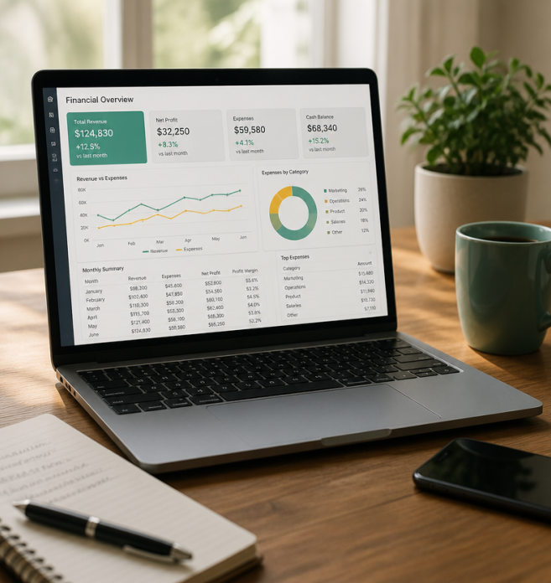
Síntese dos Conceitos Dominados
SÍNTESE
Competências Consolidadas
Estrutura: células, endereçamento e tipos de dados (texto, número, moeda, data).
Automação: operadores e funções: SOMA, MÉDIA, CONT.SE e SE.
Gestão: filtros, classificação, proteção, formatação condicional e CSV.
🧠
Lembre-se
Planilhas convertem dados brutos em inteligência e relatórios auditáveis.

Slide 41


Debate: Decisão Apoiada por Dados
Em um ambiente profissional, qual é o impacto ético e operacional de tomar decisões baseando-se em planilhas sem proteção de fórmulas ou sem verificação de critérios de validação?

Slide 42
Debate: Decisão Apoiada por Dados
✅
Você poderia ter dito...
Risco de fórmulas corrompidas distorcendo custos.
Decisões estratégicas erradas baseadas em dados falsos.
Dificuldade em auditorias e rastreio de discrepâncias.
Necessidade de governança de dados e controle de acesso.

